Slide 1
การสร้างเว็บแอพพลิเคชั่นสำหรับภาควิชาฯโดยใช้ PHP
WEB APPLICATION FOR COMPUTER DEPT. USING PHP
จัดทำโดย
นายจิระเดช อาภาวุฒิคุณ 42015296
นายมัฐณะ วงษ์ไพศาล 42015312
นายศรายุทธ ประทุมภา 42015317
อาจารย์ที่ปรึกษา
อาจารย์ ธนา หงษ์สุวรรณ

Slide 2
ปัญหาของระบบเก่า
เพื่อศึกษาการเขียนโปรแกรมบนเว็บ
เพื่อศึกษาการติดต่อ ออกแบบ และเก็บข้อมูลจากเว็บลง
สู่ฐานข้อมูล
เพื่อนำสิ่งที่เคยเรียนมาประยุกต์ใช้ในการปฏิบัติงานจริง
เพื่อนำมาเป็นส่วนหนึ่งของเว็บไซต์ภาควิชาฯ
เพื่อศึกษาและออกแบบระบบ

Slide 3
วัตถุประสงค์ของโครงงาน
เพื่อศึกษาการเขียนโปรแกรมบนเว็บ
เพื่อศึกษาการติดต่อ ออกแบบ และเก็บข้อมูลจากเว็บลง
สู่ฐานข้อมูล
เพื่อนำสิ่งที่เคยเรียนมาประยุกต์ใช้ในการปฏิบัติงานจริง
เพื่อนำมาเป็นส่วนหนึ่งของเว็บไซต์ภาควิชาฯ
เพื่อศึกษาและออกแบบระบบ

Slide 4
วิธีการดำเนินงาน
View Point Definition
Requirement Definition
Tools Study
System Testing
Web Programming
System Design
Error Correcting
Operation and Maintenance

Slide 5
วิธีการดำเนินงาน
View Point Definition
Requirement Definition
Tools Study
System Testing
Web Programming
System Design
Error Correcting
Operation and Maintenance

Slide 6
View Point Definition
ผู้ใช้ทั่วไป
สมาชิก
อาจารย์
ผู้ดูแลระบบ

Slide 7
วิธีการดำเนินงาน
View Point Definition
Requirement Definition
Tools Study
System Testing
Web Programming
System Design
Error Correcting
Operation and Maintenance

Slide 8
วิธีการดำเนินงาน
View Point Definition
Requirement Definition
Tools Study
System Testing
Web Programming
System Design
Error Correcting
Operation and Maintenance

Slide 9
โปรแกรมที่ใช้ในการทำโครงงาน
Linux
MySQL
Apache Web Server
PHP 4.0

Slide 10
วิธีการดำเนินงาน
View Point Definition
Requirement Definition
Tools Study
System Testing
Web Programming
System Design
Error Correcting
Operation and Maintenance

Slide 11
Use case แสดงการทำงานของระบบโครงงาน
เพิ่มโครงงาน
แก้ไขหัวข้อโครงงาน
ลบโครงงาน
เพิ่มหัวข้อโครงงาน
อาจารย์
ผู้ดูแลระบบ
แก้ไขโครงงาน
ลบหัวข้อโครงงาน
ฝากข่าว
เจ้าหน้าที่
updateการยืมและคืน
ผู้ใช้ทั่วไป
ค้นหาโครงงาน
นักศึกษา
Download File

Slide 12
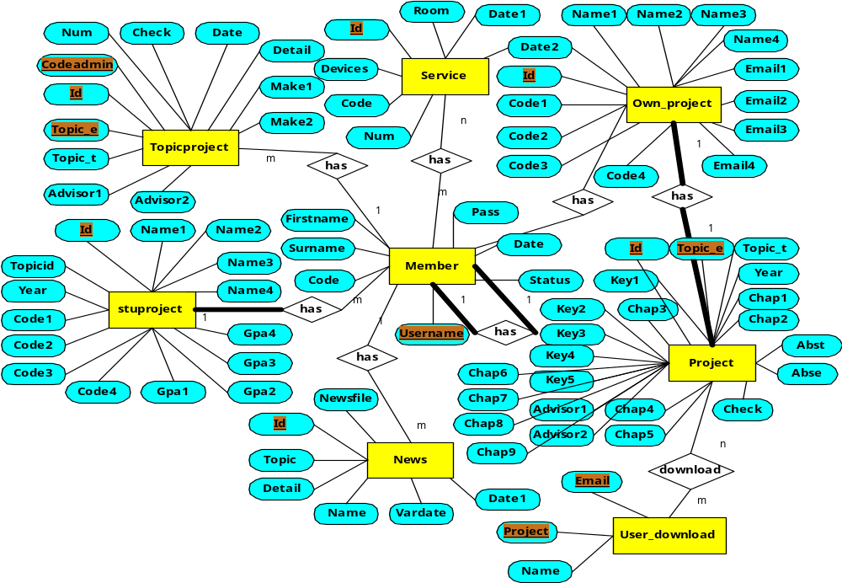
E-R Diagram ของระบบโครงงาน

Slide 13
วิธีการดำเนินงาน
View Point Definition
Requirement Definition
Tools Study
System Testing
Web Programming
System Design
Error Correcting
Operation and Maintenance

Slide 14
แอพพลิเคชั่นทั้งหมดที่ทำการสร้างและพัฒนาประกอบไปด้วย
ระบบหลักสูตร
ระบบโฮมเพจรายวิชา
ระบบโฮมเพจบุคลากร
ระบบโครงงาน
ระบบ Gwebboard
ระบบ Webboard
ระบบข้อมูลศิษย์เก่า

Slide 15
ระบบหลักสูตร
ภาพรวมของระบบ

Slide 16
ลักษณะของการจัดทำโครงสร้างหลักสูตร
โครงสร้างหลักสูตร
หมวดวิชา
หมวดวิชา
หมวดวิชา
กลุ่มวิชา
สาขาวิชา
รายวิชา
รายวิชา
รายวิชา

Slide 17
ระบบหลักสูตร
คุณสมบัติของระบบ
- ระบบมีการจัดเก็บข้อมูลหลักสูตรต่างๆที่ภาควิชาฯได้เปิดสอน
- สามารถเพิ่ม ลบ แก้ไขโครงสร้างหลักสูตรได้อย่างเป็นระบบ
- แผนการศึกษาสามารถปรับเปลี่ยนตามหลักสูตรได้ตลอด
- รายวิชาที่เปิดสอนมีการปรับปรุงตามแผนการสอนในแต่ละหลักสูตร

Slide 18
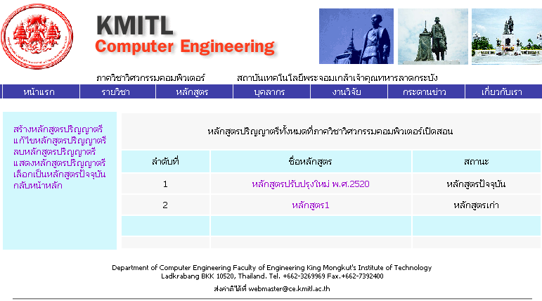
ส่วนของผู้ดูและระบบ
หน้าหลักของเจ้าหน้าที่

Slide 19
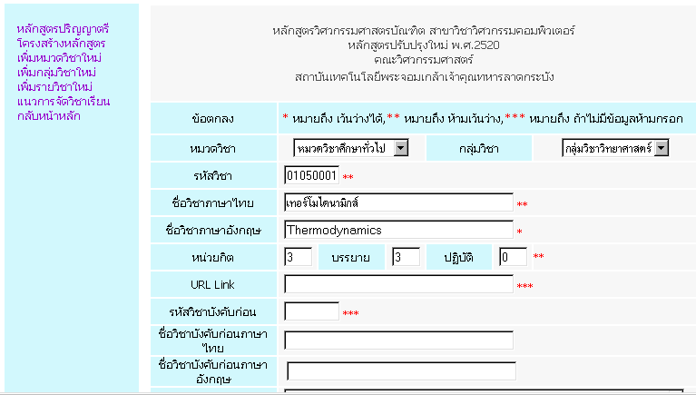
ส่วนของผู้ดูและระบบ
หน้าหลักของการเพิ่มรายวิชา

Slide 20
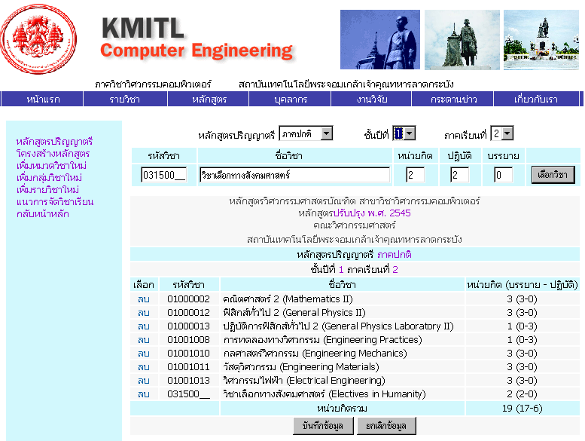
ส่วนของผู้ดูและระบบ
หน้าหลักของการเพิ่มแผนการศึกษา

Slide 21
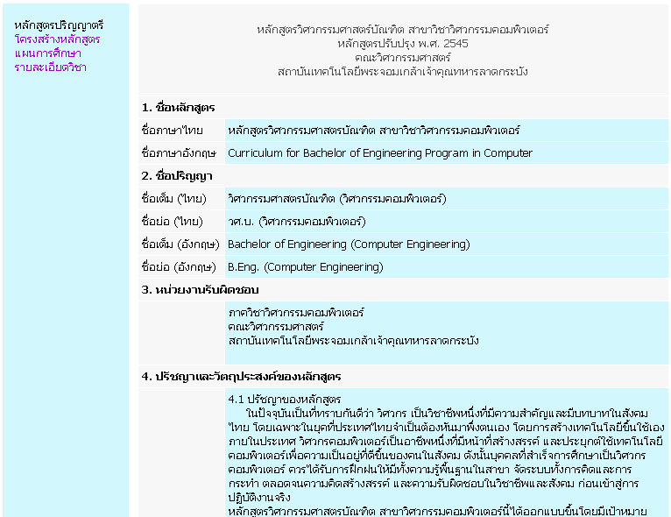
ส่วนของผู้ใช้ทั่วไป
หน้าแสดงหลักสูตร

Slide 22
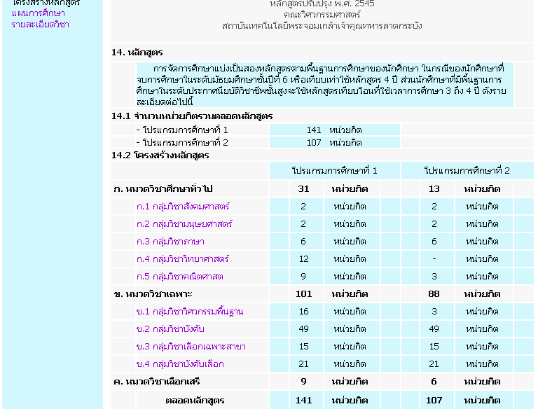
ส่วนของผู้ใช้ทั่วไป
หน้าแสดงโครงสร้างหลักสูตร

Slide 23
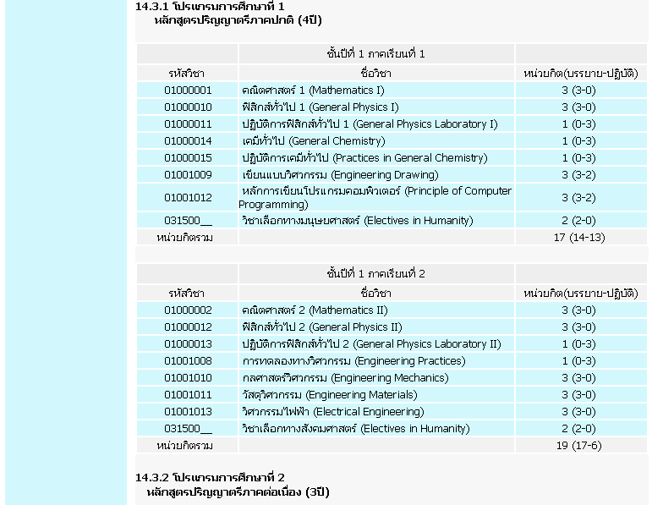
ส่วนของผู้ใช้ทั่วไป
หน้าแสดงแผนการศึกษา

Slide 24
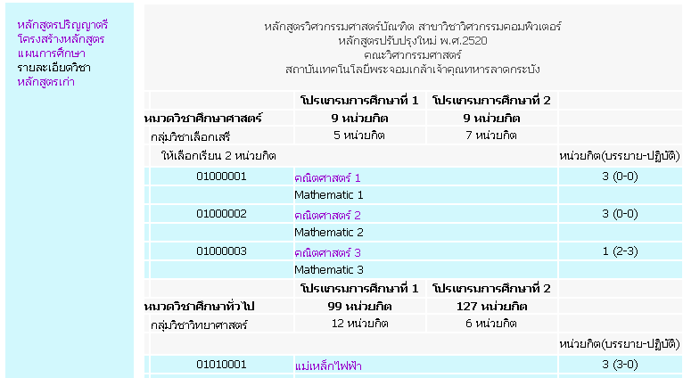
ส่วนของผู้ใช้ทั่วไป
หน้าแสดงรายวิชา

Slide 25
ระบบโฮมเพจรายวิชา
คุณสมบัติของระบบ
สามารถเพิ่ม ลบ แก้ไขข้อมูลรายวิชาได้อย่างเป็นระบบ
- อาจารย์ผู้สอนวิชานั้นๆสามารถให้และตรวจงานนักศึกษาผ่านระบบได้
- นักศึกษาสามารถส่งงานและดูคะแนนผ่านระบบได้
- สามารถแลกเปลี่ยนความคิดเห็นซึ่งกันและกันในส่วนที่เป็นประโยชน์ต่อการเรียนการสอนวิชานั้นๆผ่านระบบได้

Slide 26
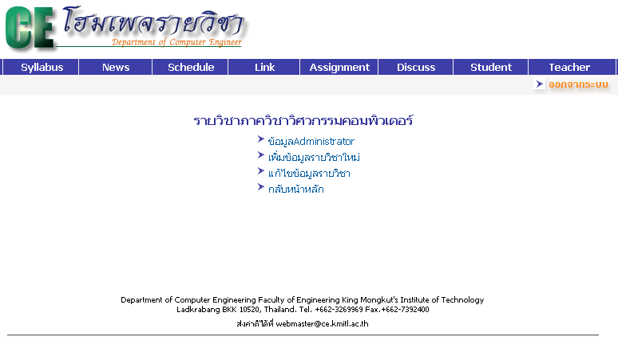
ส่วนของผู้ดูแลระบบ
หน้าหลักของผู้ดูแลระบบ

Slide 27
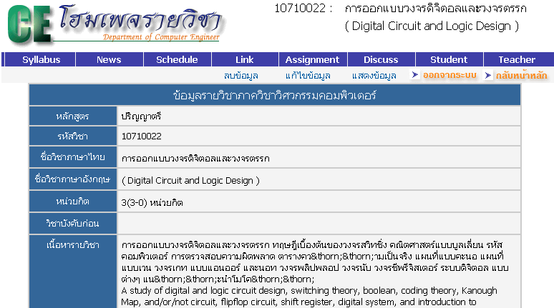
ส่วนของผู้ดูแลระบบ
หน้าหลักของรายวิชา

Slide 28
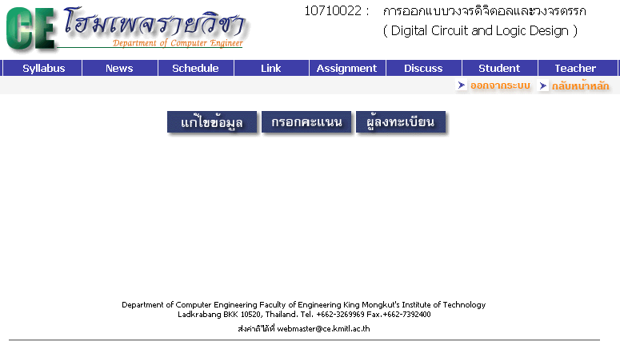
ส่วนของอาจารย์
หน้าหลักของอาจารย์

Slide 29
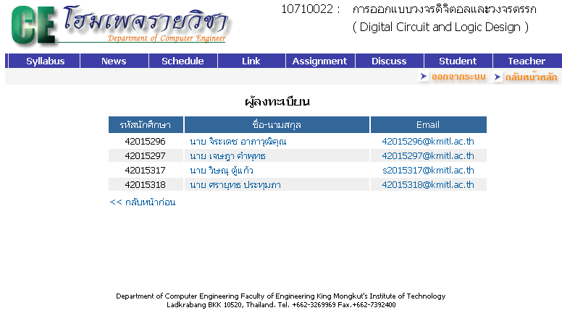
ส่วนของอาจารย์
หน้ารายละเอียดของสมาชิก

Slide 30
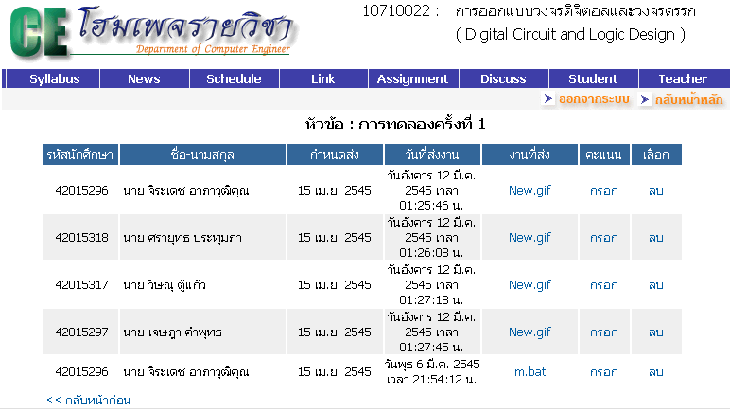
ส่วนของอาจารย์
หน้าการตรวจงานของสมาชิก

Slide 31
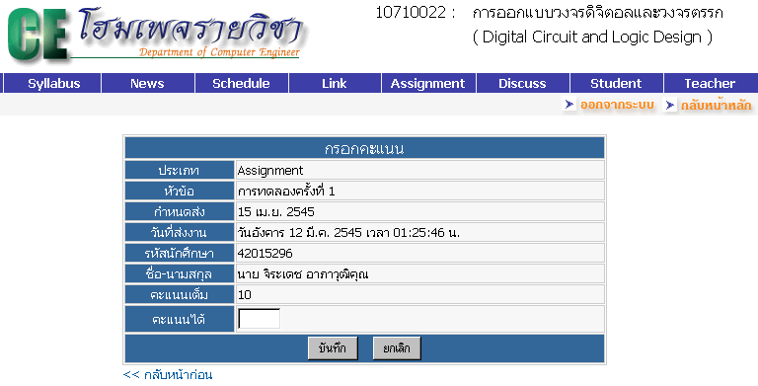
ส่วนของอาจารย์
หน้าการกรอกคะแนนงาน

Slide 32
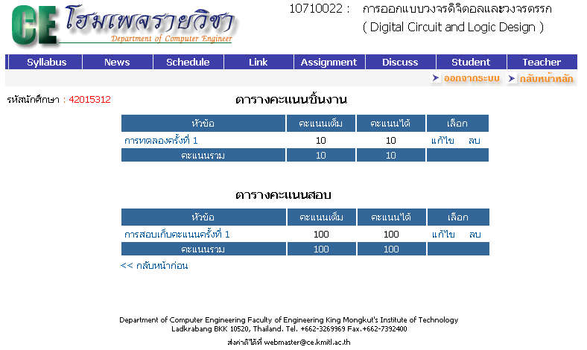
ส่วนของอาจารย์
หน้ารายละเอียดคะแนน

Slide 33
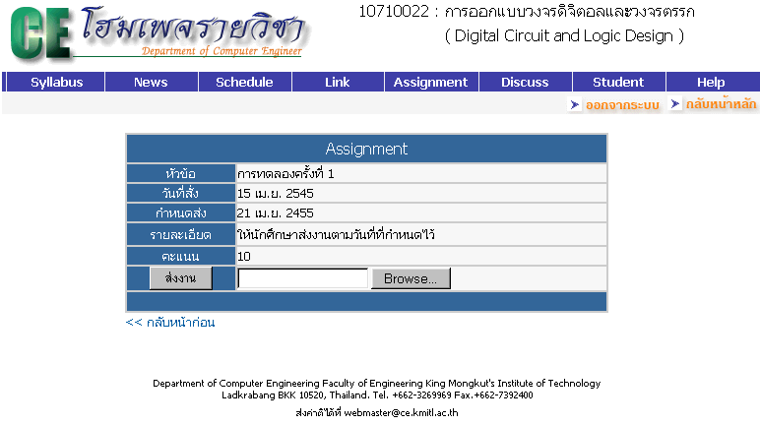
ส่วนของสมาชิก
หน้าการส่งงาน

Slide 34
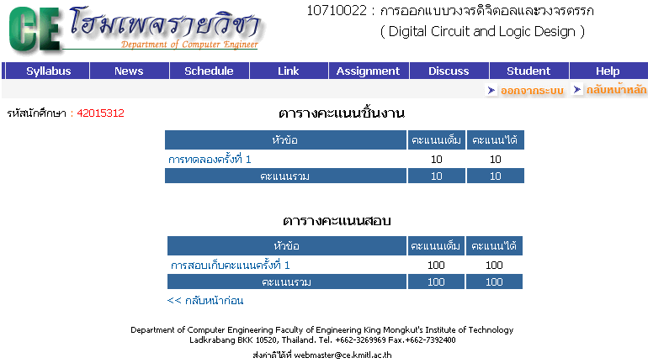
ส่วนของสมาชิก
หน้ารายละเอียดของคะแนน

Slide 35
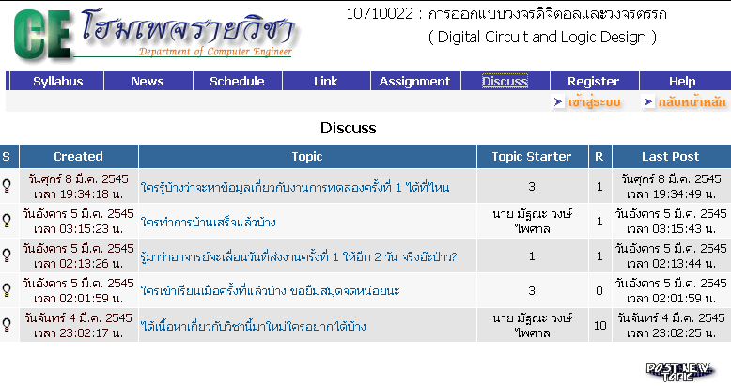
ส่วนของสมาชิก
หน้าของกระดานข่าว

Slide 36
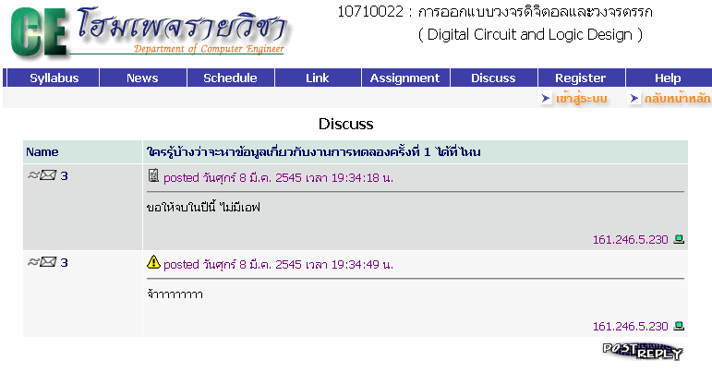
ส่วนของสมาชิก
หน้าการตอบกระทู้

Slide 37
ระบบโฮมเพจอาจารย์และเจ้าหน้าที่
คุณสมบัติของระบบ
- ผู้ดูแลระบบ อาจารย์ และเจ้าหน้าที่สามารถเพิ่ม ลบ แก้ไขข้อมูลโฮมเพจได้
- ผู้ใช้ทั่วไปสามารถดูรายละเดียดต่างๆของอาจารย์และเจ้าหน้าที่ได้

Slide 38
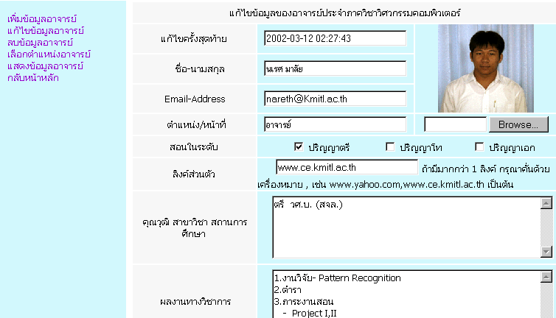
ส่วนของผู้ดูแลระบบ
หน้าหลักของผู้ดูแลระบบ

Slide 39
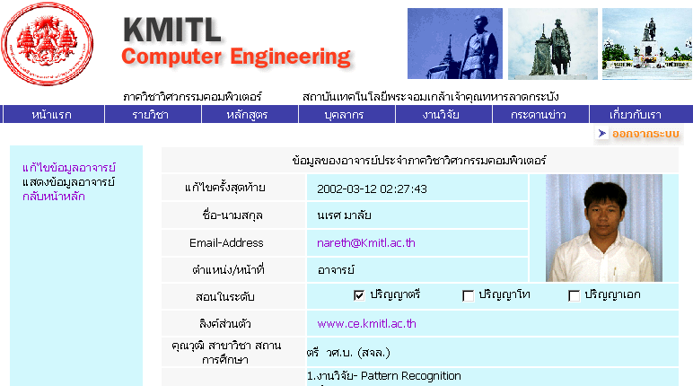
ส่วนของอาจารย์
หน้าหลักของอาจารย์

Slide 40
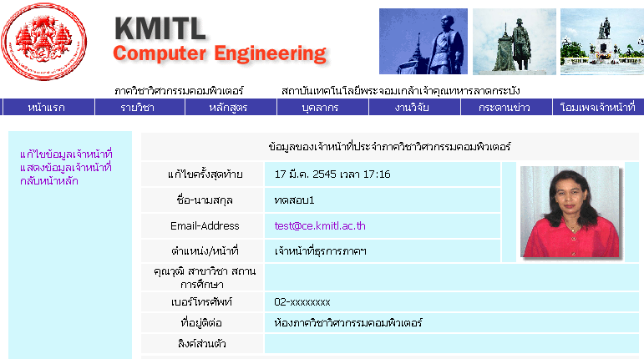
ส่วนของเจ้าหน้าที่
หน้าหลักของเจ้าหน้าที่

Slide 41
ระบบโครงงาน
ภาพรวมของระบบ
ระบบโครงงาน
: ผู้ใช้ทั่วไป
: อาจารย์
: นักศึกษา
: เจ้าหน้าที่
: ผู้ดูแลระบบ
ค้นหาข้อมูล
ลงทะเบียน
เพิ่มหัวข้อโครงงาน
เลือกหัวข้อโครงงาน
เลือกนักศึกษาโครงงาน
ยืมวิทยานิพนธ์
Update การยืม
ตรวจสอบการยืม
เพิ่มโครงงาน
แก้ไขโครงงาน

Slide 42
ระบบโครงงาน
คุณสมบัติของระบบ
- สามารถให้ผู้ใช้ทั่วไปเข้ามาค้นหาข้อมูลโครงงานต่างๆของนักศึกษาภายในภาควิชาฯ
- สามารถจัดการเกี่ยวกับการยืมและคืน โครงงานต่างภายในห้องสมุดของภาควิชาฯ
- ช่วยอำนวยความสะดวกสำหรับสมาชิกในเรื่องของการเสนอโครงงานและเลือกโครงงาน
- สามารถประกาศข่าวจากสมาชิก
- สามารถจัดการเกี่ยวกับการเพิ่มโครงงานและแก้ไขโครงงานของสมาชิก

Slide 43
ระบบโครงงาน
การทำงานของระบบโครงงาน
สามารถระบุสิทธิของผู้ใช้ที่แต่ละประเภทได้ดังนี้
- ประเภท Admin สามารถ เพิ่มโครงงาน ,แก้ไขโครงงาน ,ลบโครงงาน ,ประกาศข่าว
- ประเภท อาจารย์ สามารถ เพิ่มหัวข้อโครงงาน ,แก้ไขหัวข้อโครงงาน ,ลบหัวข้อโครงงาน ,ประกาศข่าว
- ประเภท เจ้าหน้าที่ สามารถ จัดการเกี่ยวกับการยืมและการคืนอุปกรณ์ต่างๆภายในภาควิชาฯ ,ประกาศข่าว
ประเภท นักศึกษา สามารถ เพิ่มโครงงาน , แก้ไขโครงงาน ,เลือกหัวข้อโครงงาน
- ประเภท ผู้ใช้ทั่วไป สามารถ ค้นหาโครงงาน ,Download file Document ต่างๆ

Slide 44
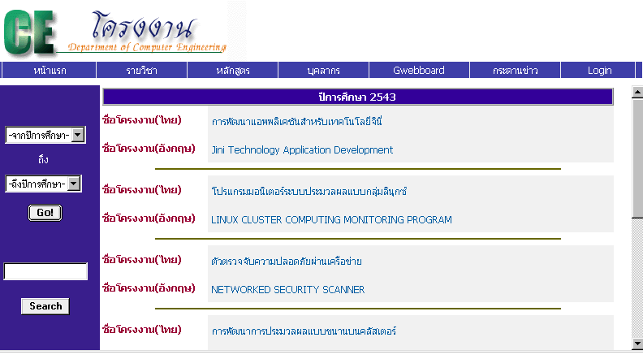
หน้าแรกของระบบโครงงาน

Slide 45
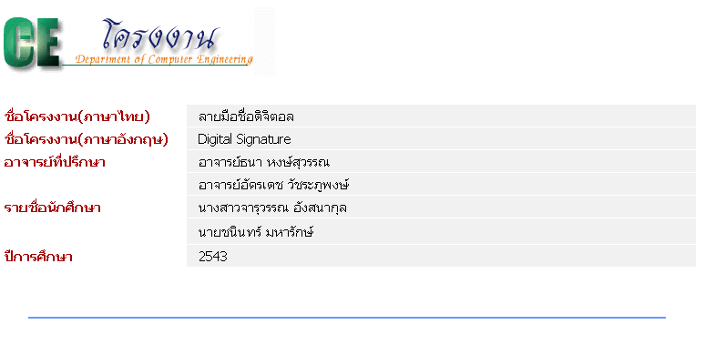
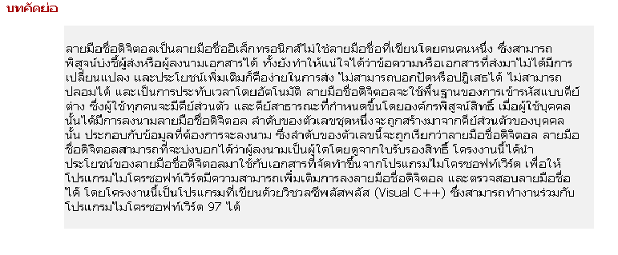
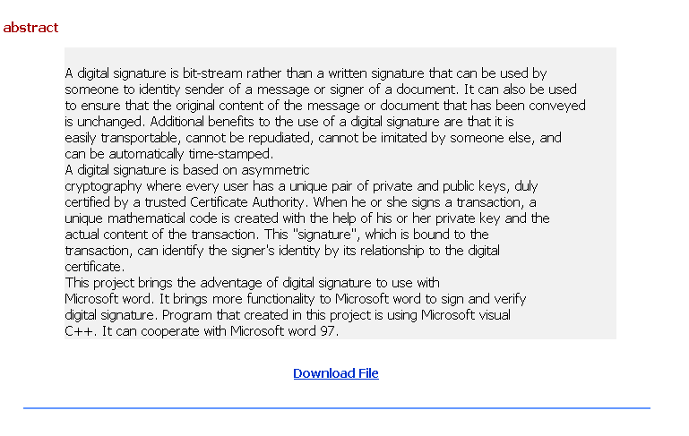
หน้าแสดงโครงงานต่างๆ

Slide 46
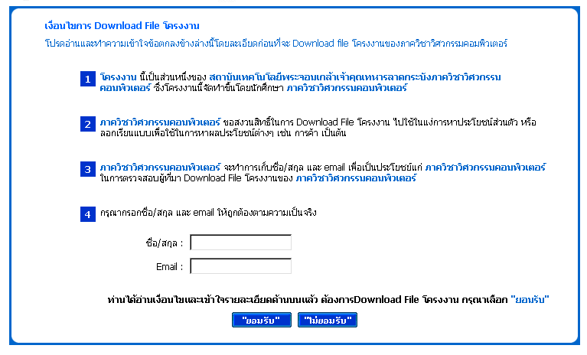
หน้าเงื่อนไขการ Download File

Slide 47
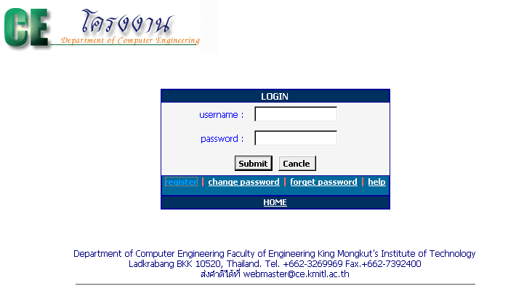
หน้าการ LOGIN เข้าสู่ระบบ

Slide 48
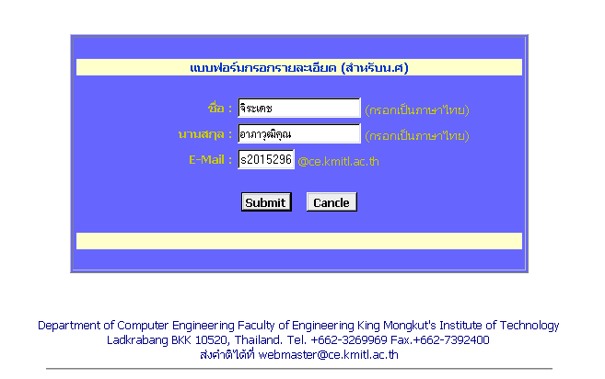
หน้าการลงทะเบียนกับระบบของนักศึกษา

Slide 49
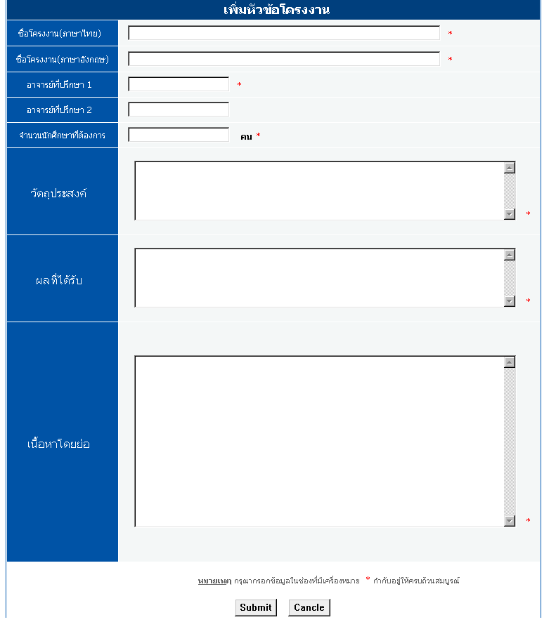
หน้าแบบฟอร์มการเพิ่มหัวข้อโครงงานของอาจารย์

Slide 50
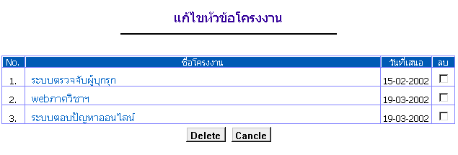
หน้าการแก้ไขหัวข้อโครงงานของอาจารย์

Slide 51
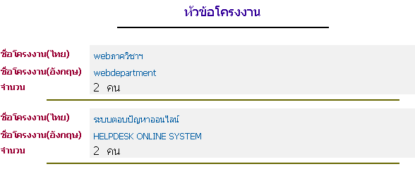
หน้าแสดงหัวข้อโครงงานที่ยังไม่ถูกเลือก

Slide 52
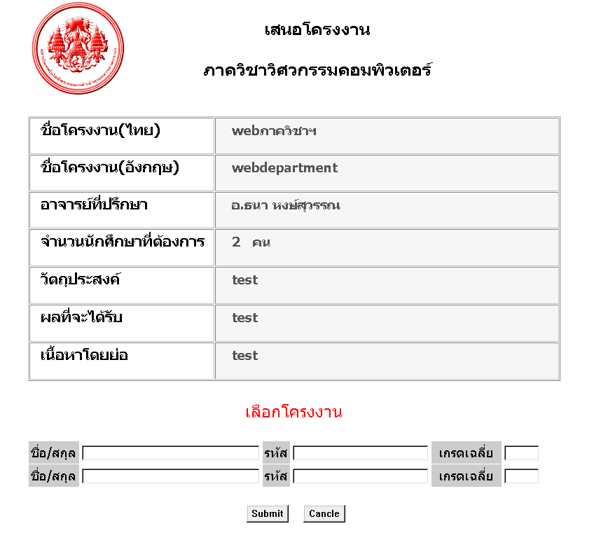
หน้านักศึกษาเข้ามาเลือกโครงงาน

Slide 53
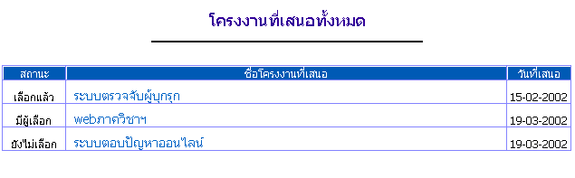
หน้าโครงงานที่เสนอทั้งหมด

Slide 54
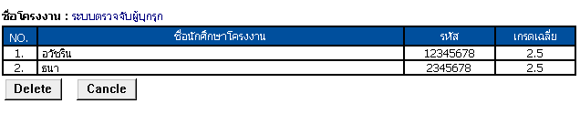
หน้าโครงงานที่มีสถานะเลือกแล้ว

Slide 55
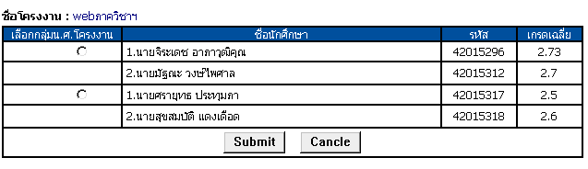
หน้าเลือกนักศึกษาโครงงาน

Slide 56
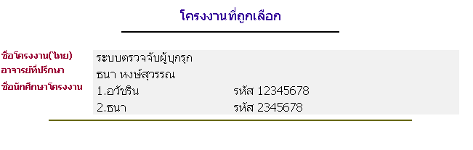
หน้าแสดงหัวข้อโครงงานที่ถูกเลือกโดยอาจารย์

Slide 57
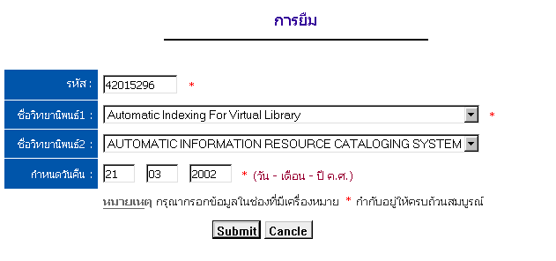
หน้าแสดงการยืมวิทยานิพนธ์ของภาควิชาฯ

Slide 58
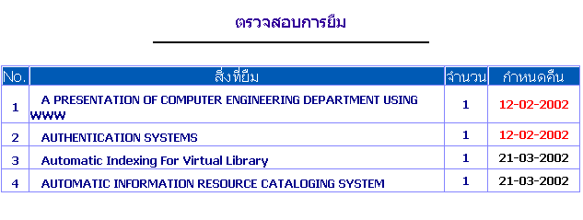
หน้าแสดงการตรวจสอบการยืมของนักศึกษา

Slide 59
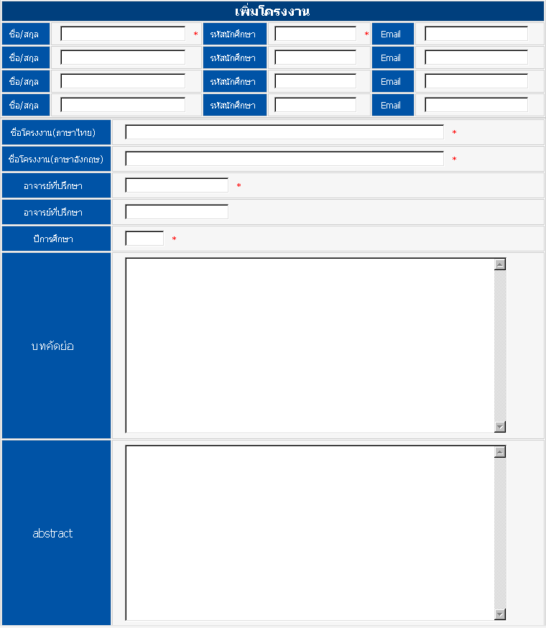
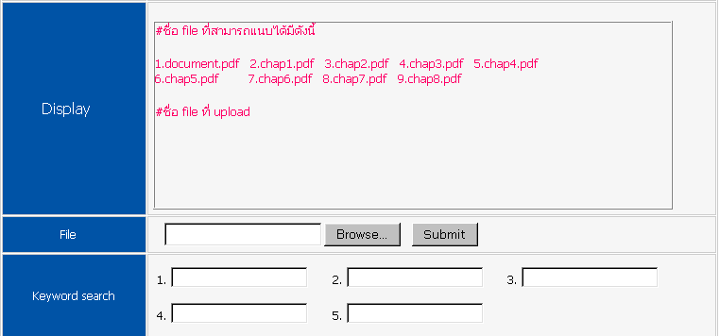
หน้าแบบฟอร์มการเพิ่มโครงงานของนักศึกษา

Slide 60
ระบบ Gwebboard
ภาพรวมของระบบ
Gwebboard
GROUP 1
GROUP 2
GROUP 3
เจ้าของ GROUP1 :
เจ้าของ GROUP2 :
เจ้าของ GROUP3 :
ผู้ใช้ GROUP1 :
ผู้ใช้ GROUP2 :
ผู้ใช้ GROUP3 :
ผู้ใช้ GROUP3 :
ผู้ใช้ GROUP1 :
ผู้ใช้ GROUP2 :
-
-
-
-
ผู้ใช้ GROUP1 :
-
-
-
-

Slide 61
ระบบ Gwebboard
คุณสมบัติของระบบ
- สามารถระบุสิทธิการเข้าใช้งานได้
- สามารถแนบ File ได้
- สามารถกระจายข่าวให้ผู้ใช้ทราบเมื่อมีการตอบกลับได้
การทำงานของระบบ Gwebboard

Slide 62
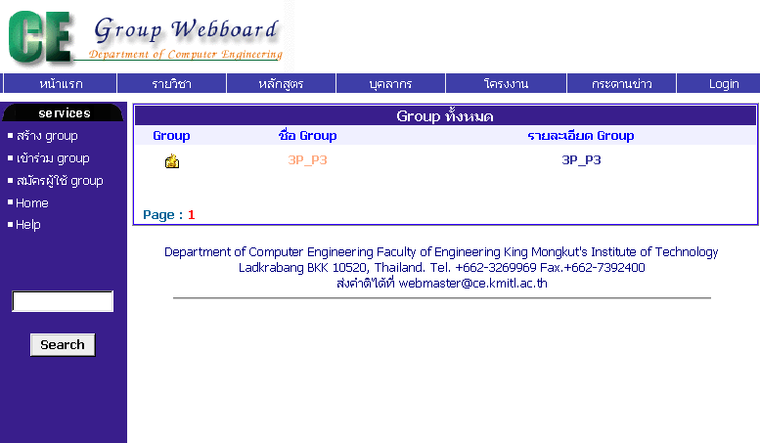
หน้าแรกของระบบ

Slide 63
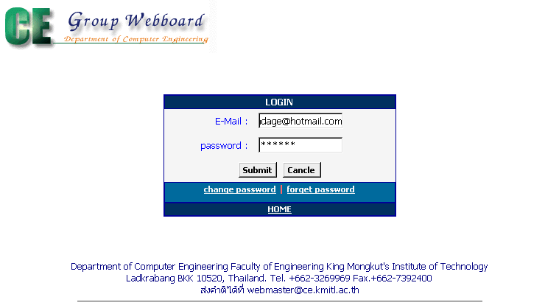
หน้าการ LOGIN เข้าสู่ระบบของสมาชิก

Slide 64
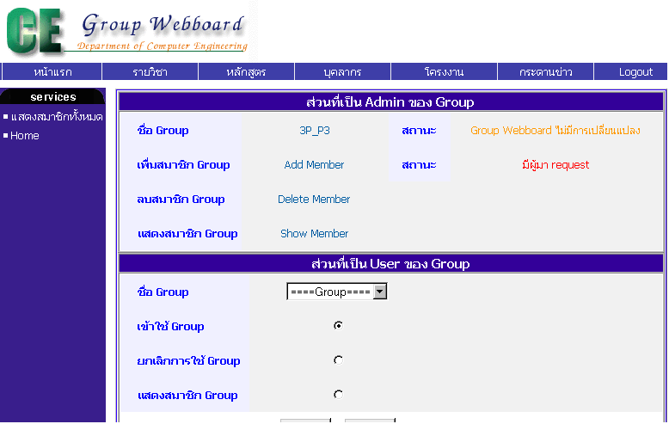
หน้าของการ LOGIN เข้าสู่ระบบของสมาชิก

Slide 65
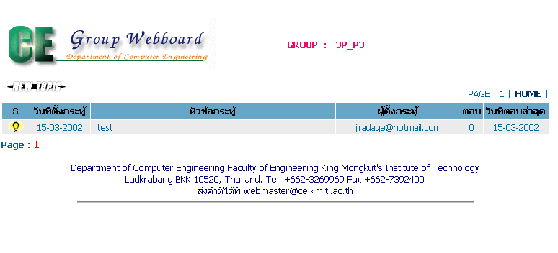
หน้าการเข้าใช้ Gwebboard ใน Group ต่างๆ

Slide 66
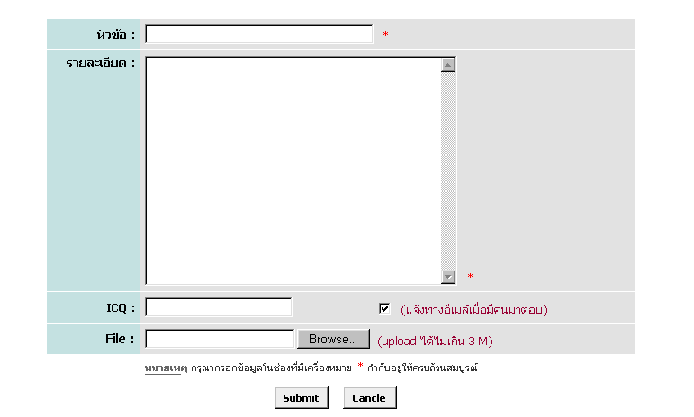
หน้าการตั้งกระตู้ใหม่ของ Gwebboard

Slide 67
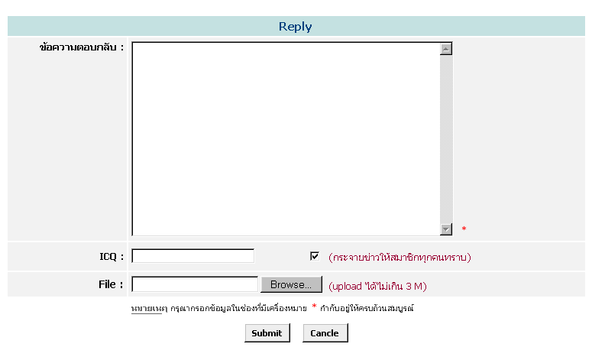
หน้าการตอบกระทู้ต่างๆของ Gwebboard

Slide 68
ระบบ Webboard
คุณสมบัติของระบบ
- สามารถกรองคำหยาบที่เข้ามาในระบบ
- ทำให้ฐานข้อมูลมีความเสถียรมากขึ้น
การทำงานของระบบ Webboard

Slide 69
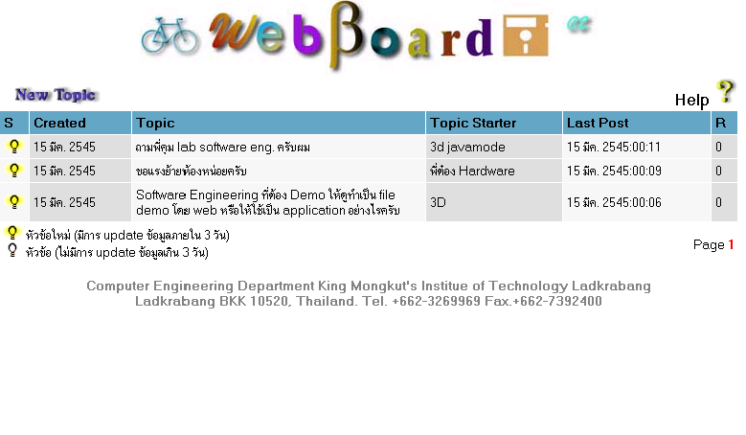
หน้าแรกของระบบ Webboard

Slide 70
ระบบข้อมูลศิษย์เก่า
คุณสมบัติของระบบ
- สามารถขอรหัสผ่านจากระบบโดยการตอบคำถามที่สมาชิกได้ตั้งไว้กับระบบ
การทำงานของระบบข้อมูลศิษย์เก่า

Slide 71

หน้าแรกของระบบข้อมูลศิษย์เก่า

Slide 72
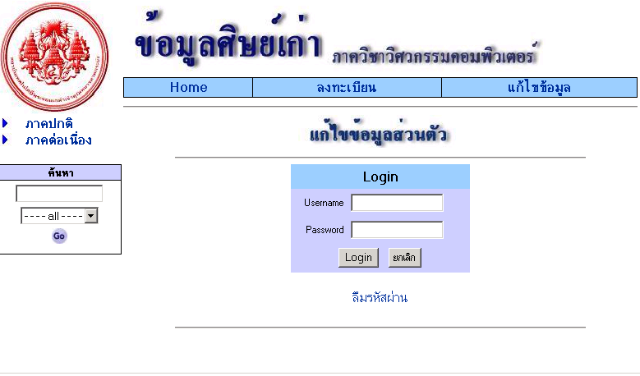
หน้าแก้ไขข้อมูลส่วนตัวของระบบ

Slide 73
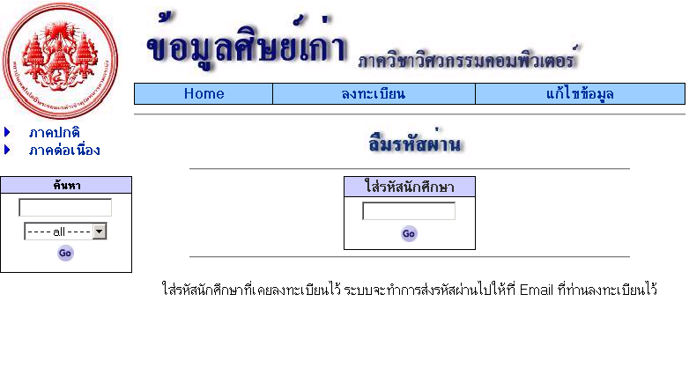
หน้าการขอรหัสผ่านจากระบบเมื่อสมาชิกเกิดลืมรหัสผ่าน

Slide 74
สรุป
สิ่งที่ผู้ใช้จะได้จากการทำโครงงานนี้
- เป็นการช่วยส่งเสริมการใช้งานระบบสารสนเทศของภาควิชาฯ
- อำนวยความสะดวกแก่ผู้ใช้ในส่วนต่างๆของระบบให้สามารถใช้งานได้อย่างอย่างมีประสิทธิภาพ
- มีระบบที่ใช้ช่วยส่งเสริมการเรียนการสอนของอาจารย์และนักศึกษา
- ผู้ใช้สามารถค้นคว้าหาข้อมูลที่เป็นประโยชน์กับตนเองได้
- ส่งเสริมให้ผู้ใช้มีส่วนร่วมกับการดำงานในส่วนต่างของภาควิชาฯมากยิ่งขึ้น

Slide 75
สรุป
สิ่งผู้จัดทำได้จากการทำโครงงาน
- เป็นการนำความรู้จากการศึกษามาประยุกต์ใช้งานได้จริง
- ฝึกการทำงานเป็นกลุ่ม
- รู้การจักการแก้ปัญหาเฉพาะหน้า
- ได้ประสบการณ์การทำงานเพื่อนำไปใช้ในอนาคต

Slide 76
การสร้างเว็บแอพพลิเคชั่นสำหรับภาควิชาฯโดยใช้ PHP
WEB APPLICATION FOR COMPUTER DEPT. USING PHP
END

